Slide 1


Slide 2
CLASE DE ESPAÑOL
EL USO DE LA C, S Y Z

Slide 3
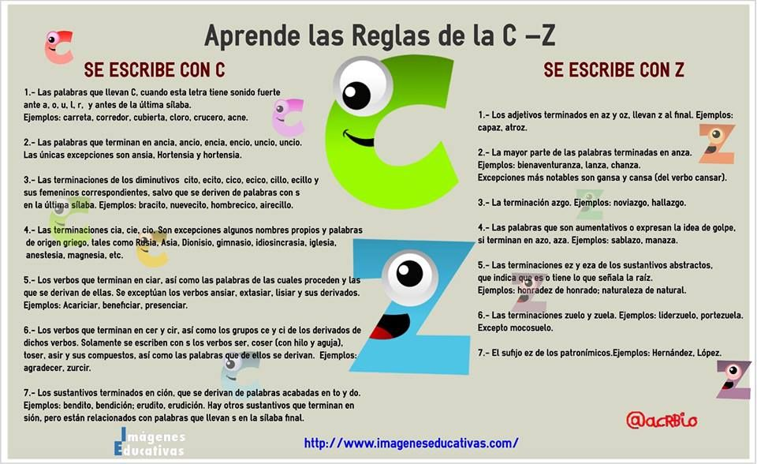
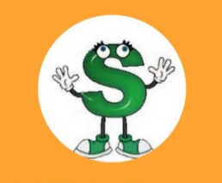

Slide 4


Slide 5
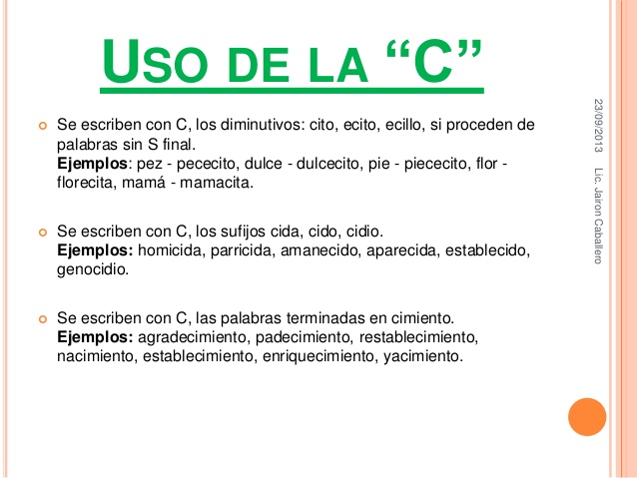

Slide 6
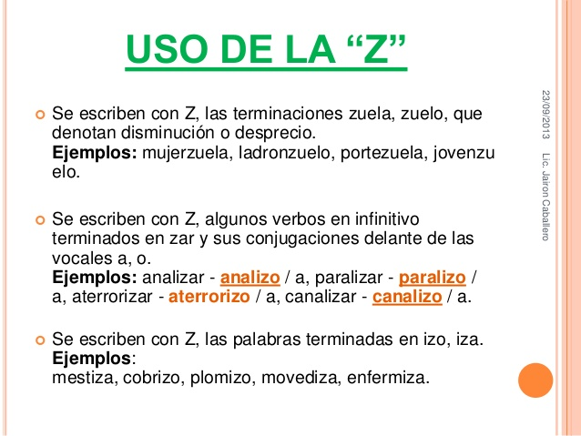

Slide 7
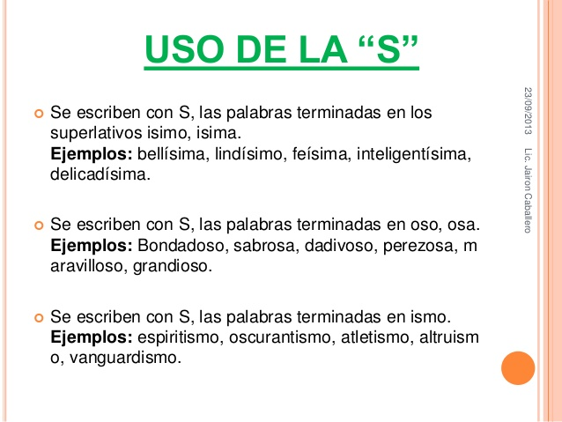

Slide 8
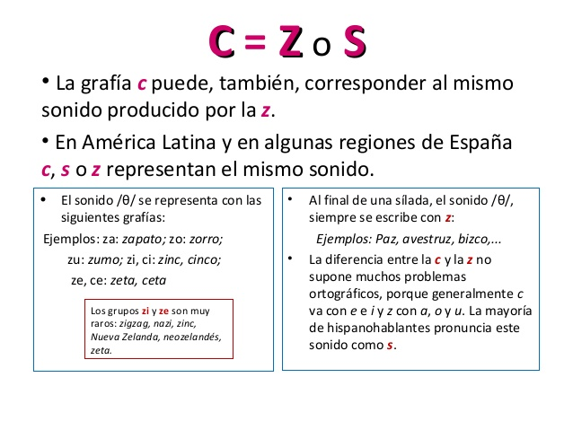

Slide 9
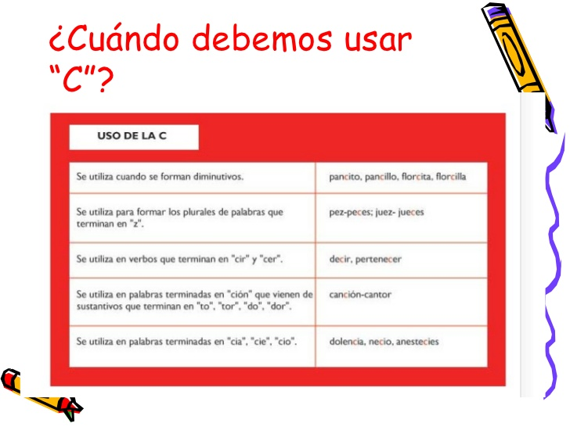

Slide 10
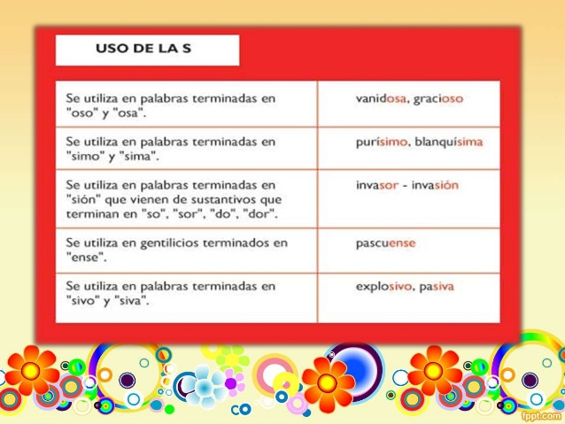

Slide 11
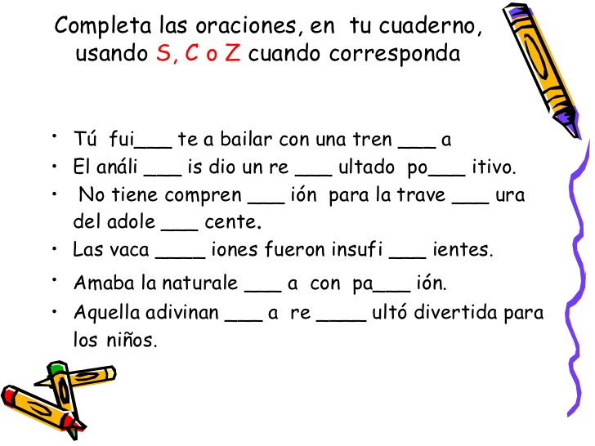

Slide 12
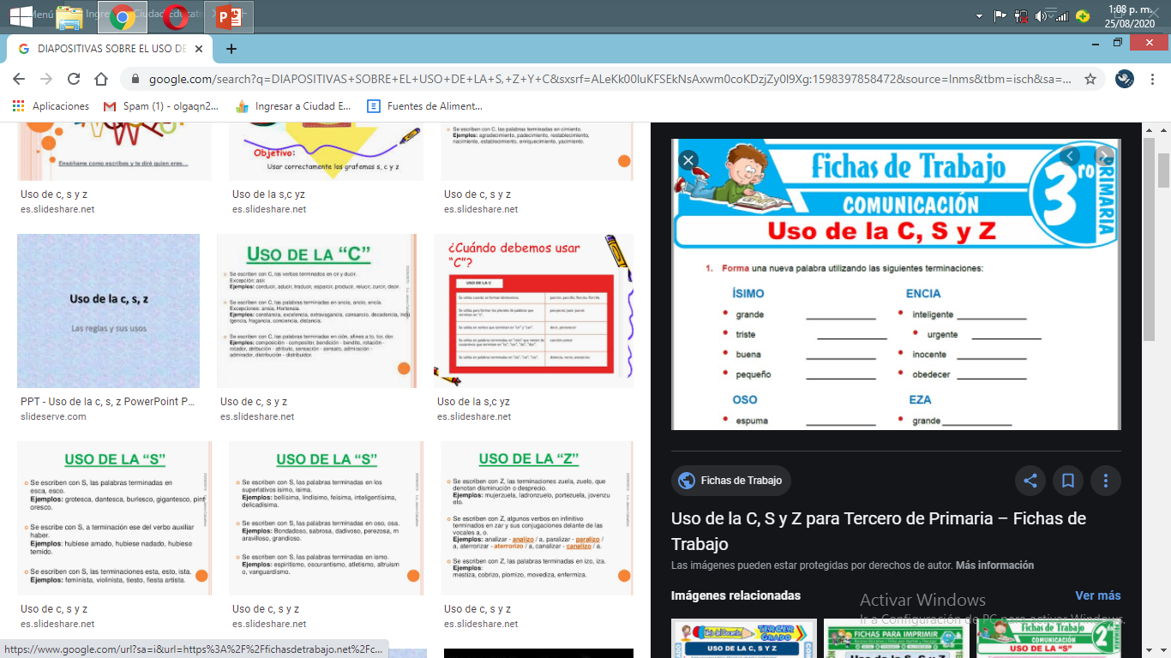

Slide 13
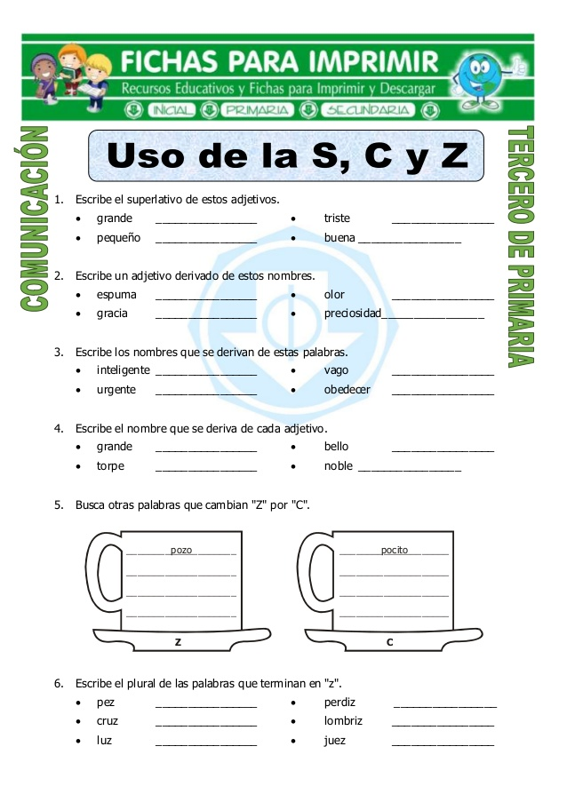

Slide 15
DESARROLLA LOS EJERCICIOS PROPUESTOS EN LA PÁGINA 72 DEL TEXTO GUÍA.

